Slide 1





Consulta de alta resolución de cáncer de pulmón
¿Nos ajustamos a los plazos?
M. Aláez Gómez¹, ME. Solís Serván¹, R. Sánchez Gil¹, B. Romero Romero¹, C. Olmedo Rivas¹
¹ Unidad Médico Quirúrgica de Enfermedades Respiratorias, Hospital Universitario Virgen del Rocío, Sevilla.
Cáncer de pulmón (CP)
Proceso diagnóstico complejo
Coordinación
Precisión.
Rápidez.
Multidisciplinar
Introducción
Material y métodos
Estudio observacional, retrospectivo y descriptivo. N = 353
1 de Enero 2024 → 15 Octubre 2024
Diagnóstico de CP
Guías clínicas
Recomendaciones
CAR - CP
Íntegramente ambulatorio
Solicitud y derivación a especialista
Realización de pruebas diagnósticas
Inicio de tratamiento
(QT/RT/Qx)
Evaluar los resultados, obtenidos en nuestra consulta de alta resolución (CAR-CP), en tiempos de demora diagnóstica, terapéutica y adecuación a los plazos recomendados
Notes:
Introducción
El cáncer de pulmón (CP) constituye la primera causa de muerte por cáncer en el mundo. Su diagnóstico es complejo, debiendo realizarse de forma rápida y coordinada, con el fin de llegar a un diagnóstico y estadificación lo más preciso posible. Son varias las guías clínicas que han publicado recomendaciones sobre cómo realizar de forma ideal el proceso diagnóstico, estableciendo plazos de tiempo recomendables para el diagnóstico e inicio de tratamiento. Nuestro objetivo es evaluar los resultados obtenidos en nuestra consulta de alta resolución de CP (CAR-CP), relacionados a los tiempos de demora diagnóstica y terapéutica y la adecuación a los plazos recomendados
El cáncer de pulmón presenta una serie de peculiaridades clínico-diagnósticas, que
hacen de su diagnóstico un proceso complejo.
El aumento de procedimientos diagnósticos y de estadificación del CP, así como la
necesidad de coordinación multidisciplinaria entre especialidades ha contribuido por
un lado a un diagnóstico más exacto y preciso, pero también ha dado lugar a una
multiplicación de actos médicos que sin duda pueden contribuir a una demora
diagnóstico histológico y molecular del CP, así como la estadificación lo más precisa
posible, por las implicaciones terapéuticas que conlleva.
Para ello, es fundamental el trabajo multidisciplinar y coordinado, siendo el neumólogo
la pieza clave en este proceso.
La existencia de vías de comunicación ágiles y de protocolos en cada centro con
acuerdos entre los servicios implicados, ayudan a evitar demoras en el diagnóstico y
en estadificación del CP.
Basadas en las recomendaciones y guías de práctica clínica, se publicó en 2006 y
posteriormente en 2014 se actualizó el Proceso Asistencial Integrado CP SAS, donde
se establece y estandariza la secuencia ideal de intervenciones en el proceso
diagnóstico del CP y los indicadores de accesibilidad y calidad subsidiarios de análisis.
Material y métodos
Se trata de un estudio observacional y descriptivo de todos los pacientes derivados a la CAR-CP (1/1/24-15/10/24) y con diagnóstico confirmado de CP tras estudio realizado íntegramente de forma ambulatoria. Se registran fechas de derivación a especialistas, solicitud y realización de pruebas diagnósticas, de inicio de tratamiento e intervención quirúrgica. Se realiza análisis de tiempos de demora en base las recomendaciones del Proceso Asistencial Integrado Cáncer de Pulmón de la Junta de Andalucía, actualizado en 2024.
Resultados
Se evaluaron 353 pacientes remitidos a CAR- CP. En 131 pacientes se llegó al diagnóstico de CP tras realizar todo el estudio ambulatorio. El resto, 222 pacientes, fueron excluidos por no cumplir criterios de análisis (estudios realizados en ámbito privado o durante ingreso hospitalario, sospecha de CP con negativa del paciente a proseguir estudio o en los que se desestima por diferentes factores, nódulos pulmonares en seguimiento y pacientes que tras estudio presentan diagnóstico diferente al CP). De los 131 con CP confirmado, el 98.55 % fue atendido en CAR-CP en <1 semana desde la solicitud de la valoración. En el 75.20% de los pacientes se consigue el diagnóstico definitivo de CP realizado en un plazo <1 mes desde la primera valoración en la consulta. La demora media de la cirugía tras la consulta de Cirugía de Tórax fue de 20.39 días. La demora media en el inicio de tratamiento por parte de Oncología Médica desde la derivación de la CAR- CP fue de 15.70 días.
Conclusiones
En nuestro hospital, la CAR-CP permite realizar en un gran porcentaje de casos, todos los estudios de forma ambulatoria, con plazos diagnósticos y de tratamiento acordes con las recomendaciones.

Slide 2


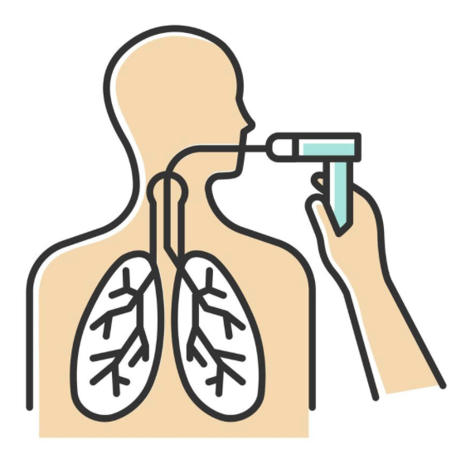


Consulta de alta resolución de cáncer de pulmón
¿Nos ajustamos a los plazos?
M. Aláez Gómez¹, ME. Solís Serván¹, R. Sánchez Gil¹, B. Romero Romero¹, C. Olmedo Rivas¹
¹ Unidad Médico Quirúrgica de Enfermedades Respiratorias, Hospital Universitario Virgen del Rocío, Sevilla.
Resultados
N = 353
98.55%
Conclusiones
En nuestro centro, la CAR-CP permite realizar todos los estudios en un gran porcentaje de casos, de manera ambulatoria, con plazos diagnósticos y de tratamiento acordes a las recomendaciones
75.2 %
Indicadores de demoras
6 días
9.91días
5.52 días
4.13 días
C. Torácica → Cirugía
CAR-CP → Inicio Tto (OM)
20.39 días
15.70 días
≈ 21%
≈ 70%
Notes:
Se evaluaron 353 pacientes remitidos a CAR- CP. En 131 pacientes se llegó al diagnóstico de CP tras realizar todo el estudio ambulatorio. El resto, 222 pacientes, fueron excluidos por no cumplir criterios de análisis (estudios realizados en ámbito privado o durante ingreso hospitalario, sospecha de CP con negativa del paciente a proseguir estudio o en los que se desestima por diferentes factores, nódulos pulmonares en seguimiento y pacientes que tras estudio presentan diagnóstico diferente al CP). De los 131 con CP confirmado, el 98.55 % fue atendido en CAR-CP en <1 semana desde la solicitud de la valoración. En el 75.20% de los pacientes se consigue el diagnóstico definitivo de CP realizado en un plazo <1 mes desde la primera valoración en la consulta. La demora media de la cirugía tras la consulta de Cirugía de Tórax fue de 20.39 días. La demora media en el inicio de tratamiento por parte de Oncología Médica desde la derivación de la CAR- CP fue de 15.70 días.
Decir de palabra, casi un 70% corresponde a estadios avanzados o localmente avanzados (casi el 40% estadio IV, 30% estadio III). El resto, 7% estadio II y cerca del 25% estadio I.
todos los casos diagnosticados de CP en solo 51.56% , la decisión terapéutica se decidió en comité y que esto es debido al gran volumen de casos presentados por las diferentes especialidades integrantes del mismo, lo que hace inviable la presentación/discusión de todos los pacientes diagnosticados de CP. La selección de casos a presentar se basa fundamentalmente en planteamiento de abordaje diagnóstico, valoración opciones terapéuticas o la propia complejidad intrínseca del caso.

